Slide 1
10. Объектно-ориентированный подход (разное)
курс лекций по информатике и программированию для студентов первого курса ИТИС КФУ (java-поток) 2023/2024
М.М. Абрамский
кандидат технических наук, доцент кафедры программной инженерии

Slide 2
Для примера множественное наследование и python

Slide 3
from abc import ABC, abstractmethod class Device(ABC): @abstractmethod def work(self): pass class Phone(Device): def call(self): print("Calling") def work(self): self.call() class Camera(Device): def make_photo(self): print("Making Photo") def work(self): self.make_photo()

Slide 4
Множественное наследование
from abc import ABC, abstractmethod class Device(ABC): @abstractmethod def work(self): pass class Phone(Device): def call(self): print("Calling") def work(self): self.call() class Camera(Device): def make_photo(self): print("Making Photo") def work(self): self.make_photo()
class SmartPhone(Phone, Camera): pass s = SmartPhone() s.make_photo() s.call() s.work()
Making Photo
Calling
Calling

Slide 5
Порядок множественного наследования
class SmartPhone(Phone, Camera): pass print(SmartPhone.__mro__)
Method
Resolution
Order
(
<class '__main__.SmartPhone'>, <class '__main__.Phone'>,
<class '__main__.Camera'>,
<class '__main__.Device'>,
<class 'abc.ABC'>, <class 'object'>
)
Обход графа наследования в ширину (себя, потом родителей слева-направо, потом родителей родителей слева-направо, …)

Slide 6
Поиск реализации метода при вызове у объекта
Сначала ищется реализация метода в классе
Если метод с нужной сигнатурой не найден, проводится поиск у родителя (-ей).
Если и там не найден, то у родителей родителей, и т.д. до Object
Если метод не найден у Object – то такого поведения нет.

Slide 7
Еще некоторые возможности

Slide 8
Анонимный класс
Мгновенная реализация интерфейса или абстрактного класса в коде
public static void main(String[] args) {
MakePhotoInterface camera = new MakePhotoInterface() { public void makePhoto() { System.out.println("Make photo as Nikon Camera"); }
};
camera.makePhoto(); }
! lambda in Java 8

Slide 9
@Override
Аннотация, проверяет, действительно ли это переопределение (подробнее в следующем семестре)
class A {
void f() {…}
}
class B extends A {
@Override – в данном случае выдаст ошибку компиляции
void f(int x) {…}
}

Slide 10
перечисления

Slide 11
Строковый хардкод для значений из конечного множества
if (person.getGender().equals("Мужской")) { ... } ... if (direction.getName().equals("Вверх")) { ... }
... if (season.getName().equals("Лето")) { ... }

Slide 12
Одно из решений – строковые константы
Проблемы:
название и значение дублируют друг друга,
где хранить, чтобы обращаться?
как быть с Summer и SUMMER?
…
final String SUMMER = "Summer"; final String MALE_GENDER = "Male";

Slide 13
Другое решение
Проблемы:
Откуда знать весь диапазон значений и как его перебрать?
Если x == 0, то Season.WINTER == x, но действительно ли корректно считать левую переменную x хранящей значение «Зима»
class Season { final static int WINTER = 0; final static int SPRING = 1; final static int SUMMER = 2; final static int FALL = 3; }

Slide 14
Итак
Нужен тип данных:
Чтобы у переменных этого типа явно было видно значение.
Чтобы можно было легко перебрать все его значения,
Чтобы не хардкодить,
Он есть! И это…

Slide 15
Перечисления (Enumerations)
Объявление:
Использование:
Season s = Season.SPRING;
enum Season { WINTER, SPRING, SUMMER, FALL }

Slide 16
Решаем проблемы. Перебираем с помощью values()
values() возвращает массив из всех значений перечисления
for (Season season: Season.values()) { System.out.println(season); }

Slide 17
Решаем проблемы. Сравнивать можно только с другими значениями перечисления
Season season = Season.SUMMER; ... if (season == Season.WINTER) System.out.println("NEW YEAR!");
// у каждого есть свой порядковый номер
// выведет 3 System.out.print(Season.FALL.ordinal());
// но вот такое сделать не получится if (season == 3) { ... }

Slide 18
Решаем проблемы. Ввод
Значение можно восстановить по строке
Надо вводить строку с точностью до регистра!
// Прокатит Season season = Season.valueOf("WINTER"); ... // Не прокатит Season season = Season.valueOf("Winter");

Slide 19
Все гораздо интереснее
Вы думаете, эти WINTER, SUMMER – просто константы?
А вот и нет! Это объекты!

Slide 20
Другой enum. Цвет
Экземпляры класса являются статическими членами его самого.
enum Color { RED, GREEN, BLUE, WHITE, BLACK }

Slide 21
Другой enum. Цвет
У каждого цвета есть значения RGB.
Наша потребность:
Чтобы каждый цвет знал свои значения,
Чтобы каждый цвет мог возвращать строку-представление RGB
Для этого изменим enum.
enum Color { RED, GREEN, BLUE, WHITE, BLACK }

Slide 22
«В новом цвете»
enum Color { RED(255, 0, 0), GREEN(0, 255, 0), BLUE(0, 0, 255), WHITE(255, 255, 255), BLACK(0, 0, 0); private int r, g, b; Color(int r, int g, int b) { this.r = r; this.g = g; this.b = b; } public String getRGBValues(){ return "(" + r + "," + g + "," + b +")"; } }

Slide 23
«В новом цвете». Использование
Color color = Color.BLACK; System.out.println(color.getRGBValues());

Slide 24
OOD (DESIGN)

Slide 25
Когда учимся программировать в школе
Привет, класс, вот задача: «…». Включайте компьютер, пишите код.
Ок.
Program Zadacha;
Var x,y:integer;
Begin
Read(x);
y:=x+1;
…

Slide 26
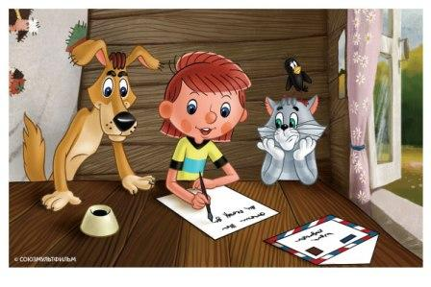
Когда учимся в универе
Хм… почему-то все не работает…
…стирает код…
- Начну писать заново, может поможет…

Slide 27

Популярнейшая иллюзия студента – начинающего программного инженера
Любой код можно переписать за 1-2 дня (одну ночь) без проблем, без потерь, без дополнительных затрат.

Slide 28
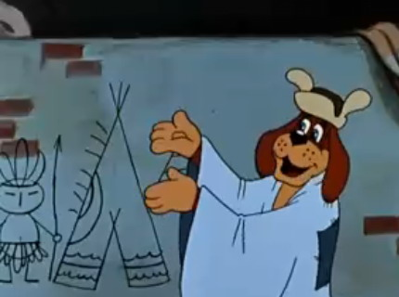
А вот нет!
Промышленный проект – огромное количество:
Классов
Интерфейсов
Методов
Строк кода вообще (Source Lines of Code, SLOC)
Время ограничено!
Деньги тем более!

Slide 29
Статистика
Продукт | Строк кода (SLOC)
1991 Ядро Linux 0.1 | 10 239
2009 Ядро Linux 2.6.32 | 12 606 910
PostgreSQL | 775 000
1C | 3 000 000

Slide 30
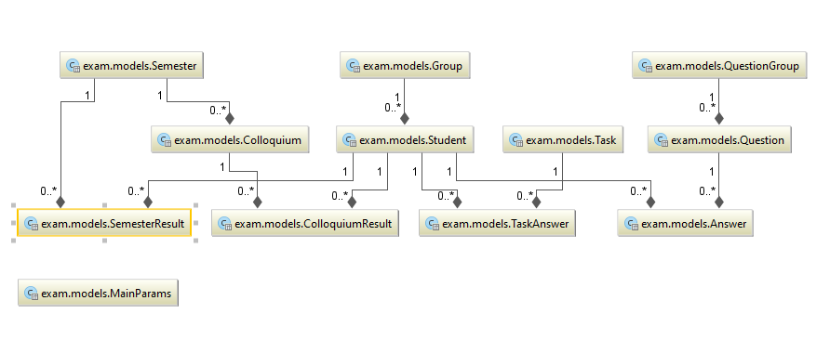
Личный опыт
Система генерации вопросов на экзамен
2 дня работы по 6 часов 1 человека:
608 строк Python, 141 строки HTML, 12 классов базы данных

Slide 31
Личный опыт 2
Один из проектов казанской IT-компании
3 года работы труда 6-10 разработчиков в среднем 8-9 часов в день
1 087 706 строк Python, 81 373 строк HTML
2155 .py-файлов
Всего лишь в одном файле модели данных 66 классов (а файлов таких около 20)
и это не единственные файлы, где есть классы
Около 12 600 коммитов
А вы ведь понимаете, что коммит – это тоже набор файлов, которые тоже когда-то были написаны.
Ну что, перепишем за пару дней?

Slide 32
Не вопрос умений
«Мы – крутые разработчики и пишем с первого раза великолепный код!»
Даже тогда мир не на нашей стороне
Вспомните, сколько раз в том семестре по ООП к нам приходил заказчик и добавлял требования?

Slide 33
Этап жизненного цикла разработки
Необходим этап, когда программную систему надо спроектировать (разработать архитектуру)
Оно и понятно: см. чертежи, планы, эскизы, проекты
После сбора требований с заказчика
Перед этапом конструирования ПО (кодинга, программирования)

Slide 34
Что такое плохая архитектура
Изменение старых и добавление новых компонентов ведет к изменениям других старых компонентов
Если вводить на сайте фотогалерею – то надо менять регистрацию, учитывать в интерфейсе отображение фото профиля, в сообщениях давать возможность отправлять фото
Это не плохой пример. Но если эти изменения имеют лавинный эффект – дело плохо
В результате изменений появляются ошибки в компонентах, не имеющих отношения к изменениям
Прикрутил на сайт фотогалерею – отвалилась регистрация
Если проект громоздкий - сложно читать и изменять

Slide 35
Главное
Проектировать надо ТАК, чтобы можно было легко дорабатывать/изменять.
И вот это Проблема.

Slide 36
Личный опыт 2+
Тот же проект, всего лишь 1 таск заказчика, сформулированный одним предложением:
«Сделать модуль такой-то»
- новый функционал
Срок – 2 недели, 1 разработчик

Slide 37
Личный опыт 2+
В итоге:
6 091 строк Python, 180 строк JavaScript
59 коммитов
44 класса – около 20 новых, остальные – по шаблону других модулей
Использовано в import-ах около 40 классов других модулей приложения
Пришлось затронуть некоторые файлы в 4 других модулях
обнаружились баги, которые не заметили ранее, поменялись важные файлы, которые должны были учесть новый функционал и т.п.

Slide 38
О чем говорит пример
Новый функционал зависит от старого
Было бы глупо, если не зависел (каждый новый модуль был бы отдельным самостоятельным приложением)
Зависимость нескольких типов
Как на уровне интерфейса (использования в своих классах)
Так и на уровне реализации (делаем по одним и тем же шаблонам – значит, используем те же классы, которые уже были разработаны)
Старый функционал тоже может вынужденно зависеть от нового
Вспомните, зачем ввели default-реализацию в интерфейсы Java 8?

Slide 39
Зависимость
Если ее нет – приложение бесполезно
Если она есть и она неуправляема – это плохо
Долго разбираемся в чужом коде, новый код ломает старый, появляются баги, поиск которых занимает дни и недели.
В зависимости нужно разбираться, ею нужно управлять, оптимизировать

Slide 40
S.O.L.I.D.
5 основных принципов ООП
Начало 2000-х
Принципы, при которых приложение будет легче/надежнее поддерживать и расширять в течение долгого времени.

Slide 41
S.O.L.I.D.
Single responsibility (SRP)
Принцип единственной ответственности
Open-closed (OCP)
Принцип открытости/закрытости
Liskov substitution (LSP)
Принцип подстановки Барбары Лисков
Interface segregation (ISP)
Принцип разделения интерфейса
Dependency inversion (DIP)
Принцип инверсии зависимости

Slide 42
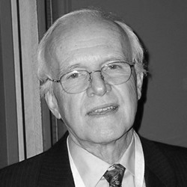


1. Принцип единственной ответственности
Должна быть единственная причина появления/изменения класса
Tom Demarko, 1979
Meilir Page-Jones, 1988
Robert Martin, 2004

Slide 43
Случай в нашем примере
Представьте, что класс Contract одновременно:
Содержит методы Contract – обновить дату, узнать заказчика и т.п.
Содержит методы для работы с хранилищем – вернуть договора 2020 года, удалить все договоры с заказчиком «Рога и Копыта».
Это и было бы нарушением принципа SRP, но в нашем примере мы разделяли этот функционал между Contract и Storage.
В промышленной разработке аналогично
один класс отвечает за поведение объектов,
второй – за операции с базой данных, хранящей объекты данного класса.
Entity & Repository (!)

Slide 44
Другой пример
public class User { // get-методы к атрибутам объекта public String getUsername() {…} public int getAge() {…} // методы бизнес-логики приложения public void subscribe(User u) {…} public boolean isFriend(User u) {…} public boolean isAdminOf(Public p) {…} // методы работы с базой данных, где хранятся пользователи public User [] getUsersByCity(String city) {…} public User getUserByUsername(String username) {…} } User u = new User("Konstantin"); System.out.println(u.getUsersByCity("Kazan"));//почему это мой метод???

Slide 45
Божественный объект (God Object)
«Антипаттерн» (так, как лучше не делать)
Класс, который берет на себя слишком много (хранит много и делает много)
Аналог отказа от использования функций в процедурном программировании (все в main)
Соблюдение SRP должно защищать от появления божественного объекта.

Slide 46
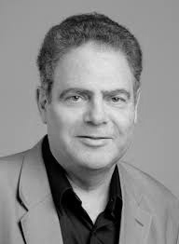
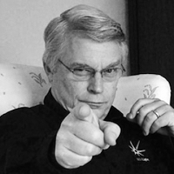
2. Принцип открытости/закрытости
Сущности должны быть открыты для расширения, но закрыты для модификации
Bertrand Meyer, 1988,
Robert Martin, 1996

Slide 47
Суть
Разработанный (вошедший в определенную версию) класс неприкосновенен для изменений
Можно только исправлять ошибки
Новый функционал – в новые классы, которые могут переопределять существующие (и должны, вообще говоря).

Slide 48
Пример
// 2005 interface UserContacts { String getEmail(); String getPhonenumber(); } // 2007 class User implements UserContacts { String getEmail() {…} String getPhonenumber() {…} } //================================
// 2010 interface UserContacts { String getEmail(); String getPhonenumber(); String getVKURL(); }
Скомилированный в .class класс User (2007 год):
((((((( у меня нет метода getVKURL() и не добавить... (((((

Slide 49
Вот зачем ввели default
В Java 8 придумали Stream API и добавили кучу новых методов в старые интерфейсы
А что делать с классами, которые уже были написаны, но эти методы не реализуют? То-то.

Slide 50
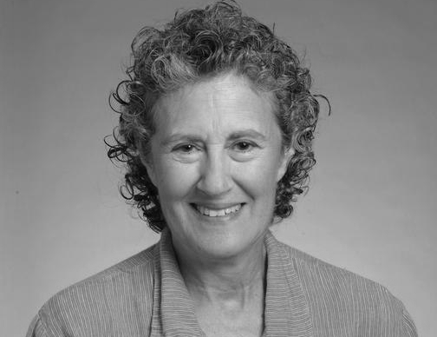
3. Принцип подстановки Барбары Лисков
Замена в коде экземпляров классов на экземпляры их подклассов (наследников) не должна влиять на правильность работы программы
Barbara Liskov, 1987
Robert Martin, 2006

Slide 51
Простая формулировка
Функции, которые используют ссылки на базовые классы, должны иметь возможность использовать объекты подклассов, не зная об этом.
Так ли всесильно наследование?
Наследник всегда ли расширяет?

Slide 52
Проблема
Наследование требует не ограничивать родительский интерфейс
(нельзя private то, что у родителя public)
но мы не умеем запрещать ограничивать типы предметной областью на уровне их значений
(у родителя атрибут x мог быть 100, а у потомка только 50, но для Java оба – int)

Slide 53
Пример - IoT
Есть набор датчиков температуры
От -50 до 50 градусов;
Завезли новые датчики, суперточные, долговечные,
но от -30 до 30;
Реально ли мы в коде будем физически проверять разницу?

Slide 54

class Sensor {
int setTemperature(int t) {…}
}
class NewSensor extends Sensor{
…
}
class Room {
Sensor [] sensors = …
void maintain() {
…
for (Sensor sensor : sensors) {
sensor.setMaxTemperature(40));
}
}
}

Slide 55
4. Принцип разделения интерфейса
Много интерфейсов, предназначенных для разных пользователей (других классов) лучше одного большого интерфейса, в который свален весь функционал
Robert Martin

Slide 56
Суть
Похоже на God Object, но не об этом.
interface ISmartPhone { void call(); void sendMessage();
void makePhoto(); } // хочу старый домашний телефон class LandPhone implements ISmartPhone {// (без вариантов) // ПФФФФ, теперь все методы реализовывать? // ладно, этот реализую void call() {…} // какой смысл? он не умеет отправлять сообщения? void sendMessage() {…} // а тут как? void makePhoto() {…} }

Slide 57
Как правильно
interface ICall { void call(); }
interface ISendMessage { void sendMessage(); }
interface IMakePhoto{ void makePhoto(); }
interface ISmartPhone extends ICall, ISendMessage, IMakePhoto { }
// хочу старый домашний телефон class LandPhone implements ICall { void call() {…} }

Slide 58
5. Принцип инверсии зависимости
Зависимости классов должны опираться на абстракции. Зависимости не должны опираться на конкретную реализацию.
Robert Martin

Slide 59
Разберем на примере
Предметная область разработка приложений
Команды специалистов разрабатывают различные приложения (web, мобильные) на различных технологиях.
В этом случае наши пример – отрывки кода CRM-системы этой компании.

Slide 60
Сущности
Приложение (App)
его разрабатывают несколько сотрудников.
Сотрудник (Worker)
участвует в работе одного приложения.

Slide 61
ВОТ КОД
// абстрактное приложение
abstract class App { … }
// веб-приложение
class WebApp extends App { … }
// сотрудник
class Worker { private App app; public void startWorkingOnApp() { app = new WebApp(); } public void work() { … } }
Тут что-нибудь вызывается у app.

Slide 62
«Зависимость от зависимости»
// абстрактное приложение
abstract class App { … }
// веб-приложение
class WebApp extends App { … }
// сотрудник
class Worker { private App app; public void startWorkingOnApp() { app = new WebApp(); } public void work() { … } }
Зависимость
Зависимость от конкретной реализации

Slide 63
Зацепление (coupling)
Сильное (тесное – strong, tight, high) – использование в зависимостях конкретных реализаций, конструкторов.
Слабое (weak, loose, low) – зависимость на уровне интерфейсов.
В нашем примере Worker сильно связан с WebApp (т.к. мы можем вызывать метод WebApp, которого нет в App)
Что означает, что Worker уже заточен только на работу с WebApp

Slide 64
Зависимость Worker от WebApp
WebApp
Worker

Slide 65
5-й принцип SOLID
Альтернативная формулировка: «Программируйте на уровне интерфейсов»
WebApp
App
Worker

Slide 66
Worker
public class Worker { private App app; public Worker(App app) { this.app = app; }

Slide 67
«Программируйте на уровне интерфейсов»
WebApp
Стрелка от WebApp «повернулась»
Это и есть принцип инверсии зависимости (Dependency Inversion).
Зависимость «разорвана» – объект сам не обращается за конкретными реализациями, ему их передают.
App
Worker

Slide 68
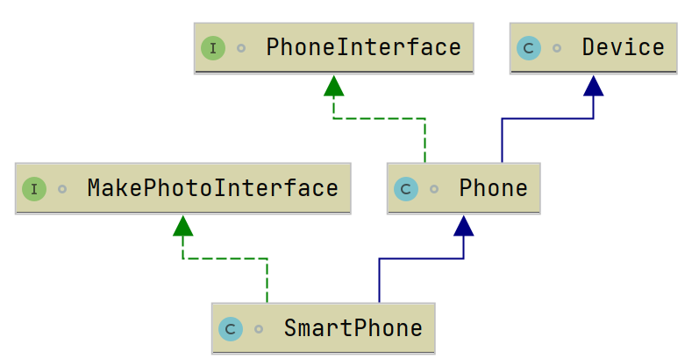
Вернемся к телефонам и камерам
class Device { void on() { /* ... */ } void off() { /* ... */ } } interface PhoneInterface { void makeCall(); } class Phone extends Device implements PhoneInterface { public void makeCall() { /* ... */ } } interface MakePhotoInterface { void makePhoto(); } class SmartPhone extends Phone implements MakePhotoInterface { public void makePhoto() { /* ... */ } }

Slide 69
Использование
public class Human { public void workWithDevice(Device d) { /* ... */ } }
Human h = new Human(); SmartPhone sp = new SmartPhone(); h.workWithDevice(sp);
Узнаем
восходящее
преобразование

Slide 70
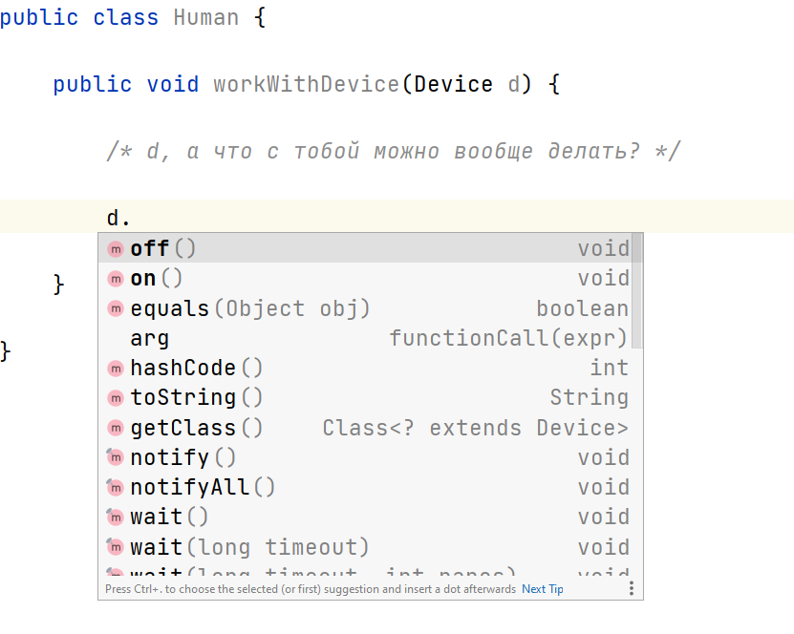
«вот и сузили»

Slide 71
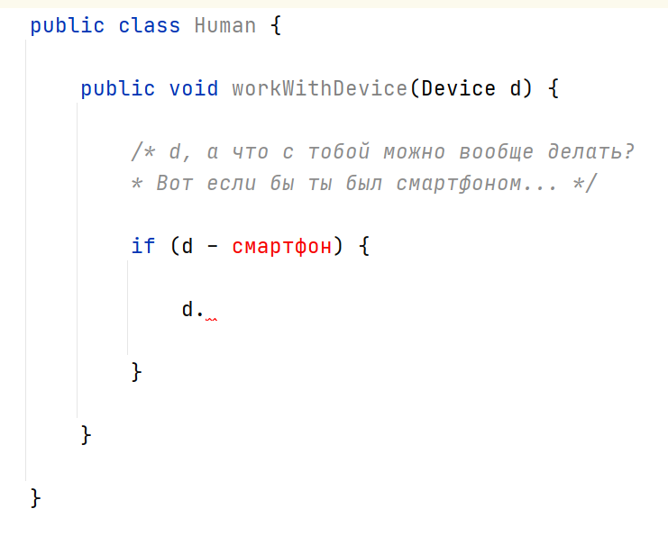
«Если бы»

Slide 72
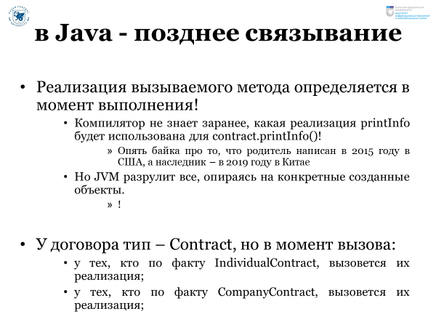
Но стойте, кажется у нас что-то было
«Java проверяет объект, экземпляром какого именно класса этот объект является»
Java – может, мы – тоже!

Slide 73
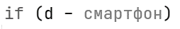
instanceof
if (d instanceof SmartPhone) { d. }

Slide 74
instanceof
if (d instanceof SmartPhone) { d. }
Хотя мы и знаем, что d это смартфон, для кода пока
это все еще device (нет доступа к методам смартфона)

Slide 75
Кастуем магию
if (d instanceof SmartPhone) { SmartPhone s = (SmartPhone) d; // стань смартфоном! s.makePhoto(); // е-е-е! }
Нисходящее преобразование (downcasting)

Slide 76
Исключения

Slide 77
Ой, ошибка
int a = 2; int b = 0; int c = a / b;

Slide 78
Пример
class MyMath { public int fact(int n) { if (n < 0) System.out.println("Can't take it!");
// и что return? 0? -1? if (n == 0) { return 1; } else { return n * fact(n - 1); } } }

Slide 79
Принцип
Если мы разрабатываем для использования другими разработчиками (например, классы) – мы не скрываем, что в работе метода может произойти исключительная ситуация – и даже явно об этом говорим.
Но если разработка идет для конечного пользователя – мы пытаемся ошибки отловить и поправить, не прерывая работу программы.

Slide 80
Exception
Объект, означающий исключительную ситуацию.
Генерируется, когда java-код не может выполниться так, как предписано синтаксически.

Slide 81
Правильный пример
class MyMath { public int fact(int n) throws Exception {
if (n < 0) throw new Exception("Can't take it!"); if (n == 0) { return 1;
} else { return n * fact(n - 1); } } }

Slide 82
Не работает (и не компилируется). Что надо сделать?
public static void main(String[] args) { Scanner sc = new Scanner(System.in); int f = MyMath.fact(sc.nextInt()); }

Slide 83
2 варианта
сказать «Да, у нас тут исключение, используешь наш метод – обработай!»
сказать «Ого, тут исключение, надо срочно его поймать и не выпускать!»

Slide 84
Можно делать, пока учимся
public static void main(String[] args) throws Exception { Scanner sc = new Scanner(System.in); int f = MyMath.fact(sc.nextInt()); }

Slide 85
Грамотный подход
public static void main(String[] args) { Scanner sc = new Scanner(System.in); try { int f = MyMath.fact(sc.nextInt()); } catch (Exception e) { // действия, когда исключение было } }
Класс исключения здесь должен быть тем же,
или выше (суперклассом) для исключения,
которое генерируется в fact.

Slide 86
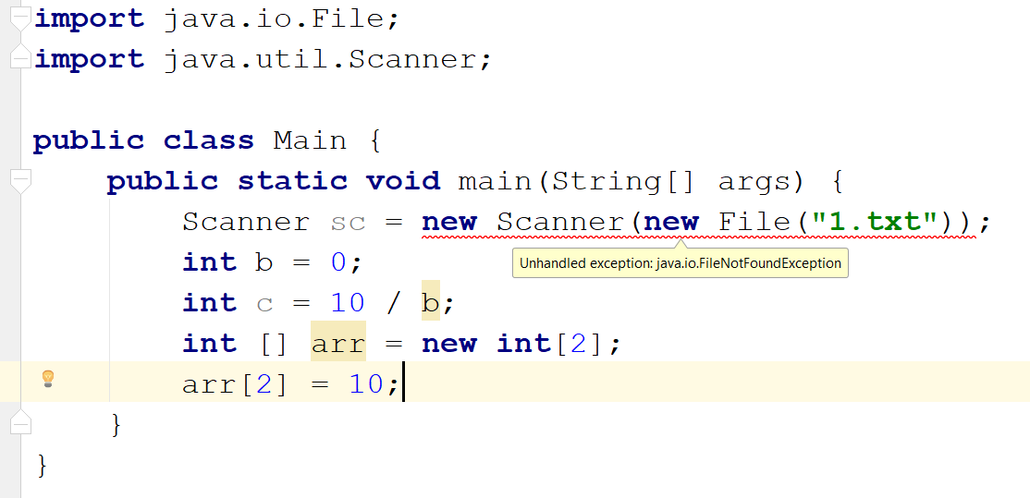
Ругается избирательно…
Почему?

Slide 87
Checked & Unchecked
Throwable
Error
Exception
IOException
RuntimeException
VirtualMachineError
FileNotFoundException
StackOverflowError
ArithmeticException
ArrayIndexOutOfBoundException

Slide 88
public static void testIfPositive(int x) throws Exception { if (x < 0) { throw new Exception("Negative!"); } else { System.out.println("x - positive"); } } public static void main(String[] args) { try { Scanner sc = new Scanner(new File("1.txt")); int x = sc.nextInt(); testIfPositive(x); } catch (Exception e) { System.out.println("So bad!"); } catch (FileNotFoundException e){ e.printStackTrace(); }
Что не так?

Slide 89
Проблема
FileNotFoundException – наследник Exception (не ясно, какое исключение сработало)
Java не даст скомпилироваться этому коду
} catch (Exception e) { System.out.println("So bad!"); } catch (FileNotFoundException e){ e.printStackTrace(); }

Slide 90
Правильно
catch (FileNotFoundException e){ e.printStackTrace(); }
catch (Exception e) { System.out.println("So bad!"); }

Slide 91
finally
Scanner sc = new Scanner(new File("1.txt")); int x = sc.nextInt(); try { testIfPositive(x); } catch (Exception e) { System.out.println("So bad!"); } finally { sc.close(); }
Как выполняется finally:

Slide 92

finally
Scanner sc = new Scanner(new File("1.txt")); int x = sc.nextInt(); try { testIfPositive(x); } catch (Exception e) { System.out.println("So bad!"); } finally { sc.close(); }
Как выполняется finally:

Slide 93
Загадка
public class Main { public static boolean f() { try { return true; } finally { return false; } } public static void main(String[] args) { System.out.println(f()); }
Что вернет метод f()?

Slide 94
пакеты

Slide 95
Ситуация
Масштабный Java-проект – несколько тысяч классов, которые писали разработчики различных компаний всего мира.
Разработчиков много, а названий сущностей мало:
List, Connection, Entry, Scanner, TextField, Printer, Reader, Writer …
сущность называют так, как она себя ведет. Но некоторые разные сущности ведут себя похоже.

Slide 96
List
List в случае работы с коллекциями – интерфейс, означающий список элементов, в котором у каждого элемента есть номер.
List в случае работы с графическими приложениями – класс для виджета «выпадающий список».
И они оба входят в Java SE! А если подключили бы сторонние библиотеки,
могло бы набраться до 6ти различных List-ов.

Slide 97
как не перепутать две внешне одинаковые вещи?

Slide 98
Концепция пакета
Пакет (package) – набор классов и вложенных пакетов
ну почти как папка
C++, C# - namespaces.
У пакета есть уникальное имя
Полное имя класса:
имяпакета.названиеКласса

Slide 99
В случае с List
List,который коллекция – лежит в пакете java.util
List, который виджет – лежит в java.awt
Полные имена классов:
java.util.List
java.awt.List
не перепутать.

Slide 100
Полные имена классов
Абсолютно спокойно используются в тексте программ:
java.util.Scanner scanner = new java.util.Scanner(System.in);
просто лень постоянно писать полное имя, поэтому были введены import

Slide 101
import
Пишем до объявление класса import:
Либо полное имя класса: import java.util.Scanner;
Либо разрешаем импорт всего содержимого пакета: java.util.*;
Теперь Scanner можно использовать без java.util.
Если есть совпадения в коротких именах классов, import не делаем и используем полное имя:
Как в случае с java.util.List и java.awt.List

Slide 102
Об import #1
import – не рекурсивная операция
В пакете java.util есть пакет java.util.regex, а в нем класс Pattern
Если написано java.util.*, то это не означает, что java.util.regex.* был вызван.
Т.е. Pattern нельзя использовать по короткому имени. И даже regex.Pattern нельзя.

Slide 103
Об import #2 – import static
Соскучились по вызовам функций (не методов, а функций)?
Можно импортировать у класса его статические методы, чтобы вызывать их без его имени:
import static java.lang.Math.cos;
…
System.out.println(cos(0));
Можно сделать import static вместе со *, чтобы импортировать все статические методы класса

Slide 104
Ваши мысли сейчас
- Ну мы поняли, как это выглядит и используется!
Но не понятно, что «физически» есть пакет, как его создавать, и как туда класть, ложить, помещать классы!»
ОКЕЙ!

Slide 105
Поместить класс в пакет в коде
Написать САМОЙ ПЕРВОЙ строчкой:
package имяпакета;
Пример для Player.java (где объявлен Player):
package kickgame;
или
package work.projects.kickgame;
Если в имени пакета через точку написаны несколько слов, то для каждого слова создается пакет, а следующий в него вложен:
в примере пакет work содержит пакет projects, а пакет projects содержит пакет kickgame, а в пакете kickgame лежит класс Player.
тогда полное имя класса work.projects.kickgame.Player

Slide 106
Визуально для Player.java
package work.projects.kickgame ; public class Player { private int hp; private String name; private String battleCry; … }

Slide 107
Использование
При использовании класса в другом классе ДРУГОГО пакета его надо импортировать:
import work.projects.kickgame.Player; public class Game { public void go(){ Player p = new Player("Denis Popov"); } }
У Game не указан пакет – Game лежит в пакете «по умолчанию»

Slide 108
Использование
Но если предположить, что Game лежит в том же пакете, что и Player, import для Player не требуется:
package work.projects.kickgame; public class Game { public void go(){ Player p = new Player("Denis Popov"); } }

Slide 109
Единица компиляции (Compilation Unit)
Понятие в Java, означающее базовую конструкцию, которая может быть скомпилирована. Включает в себя:
Пакет
Импорты
Объявление сущности (пока для нас это всегда класс)
В перспективе разумеется не только.

Slide 110
Представим, что мы дописали игру
package work.projects.kickgame; public class Game { public void go(){ Player p = new Player("Denis Popov"); //.. } public static void main(String[] args) { (new Game()).go(); } }
Объект без ссылки (используется ровно 1 раз)

Slide 111
- Го компилить и гамать!

Slide 112
Переходим в папку, где лежат Player и Game
Компилировать надо все, но можно сразу вызвать Game (в нем main) – он инициирует компиляцию всего необходимого (связанных с ним классов – в нашем случае Player)
Выполняем
javac Game.java
ай-ай (подробности на следующем слайде)

Slide 113
Что видит студент
F:\projects\kickgame>javac Game.java
Game.java:5: error: cannot find symbol
Player p = new Player("Denis Popov");
^
symbol: class Player
location: class Game
Game.java:5: error: cannot find symbol
Player p = new Player("Denis Popov");
^
symbol: class Player
location: class Game
2 errors
Какая-то ошибка… ((

Slide 114
Что вывелось на экран
F:\projects\kickgame>javac Game.java
Game.java:5: error: cannot find symbol
Player p = new Player("Denis Popov");
^
symbol: class Player
location: class Game
Game.java:5: error: cannot find symbol
Player p = new Player("Denis Popov");
^
symbol: class Player
location: class Game
2 errors
Если вкратце: Game под носом у себя не видит Player.

Slide 115
Чтобы заработало, нужно
создать иерархию папок, соответствующую иерархии пакетов
поместить исходные файлы в нужные места
поместить все полученное в специальную папку для исходников
исходники по-английски – source
компилировать из корня проекта (та папка, которая содержит sources).

Slide 116
Иерархия для Player и Game
папка - корень проекта
Project
src
work
projects
kickgame
Game.java
Player.java
папка с исходниками проекта

Slide 117
Вот так должно работать
javac src\work\projects\kickgame\Game.java

Slide 118
Вот так должно работать
javac src\work\projects\kickgame\Game.java
Game.java:5: error: cannot find symbol
Player p = new Player("Denis Popov");
^
symbol: class Player
location: class Game
Game.java:5: error: cannot find symbol
Player p = new Player("Denis Popov");
^
symbol: class Player
location: class Game
2 errors

Slide 119
Вот так должно работать
javac src\work\projects\kickgame\Game.java
Game.java:5: error: cannot find symbol
Player p = new Player("Denis Popov");
^
symbol: class Player
location: class Game
Game.java:5: error: cannot find symbol
Player p = new Player("Denis Popov");
^
symbol: class Player
location: class Game
2 errors
Ну вот… ((

Slide 120
Разыскивается Player
Надо при компилировании Game сказать, где лежит Player.java
Параметр/ключ для команды в командной строке под названием sourcepath
javac -sourcepath src src\work\projects\kickgame\Game.java
значение параметра
название параметра

Slide 121
Запускаем Game
А нет, рано. Посмотрите на содержимое папок:
Project
src
work
projects
kickgame
Game.class
Game.java
Player.class
Player.java
Все исходники перемешаны с .class-файлами. Это плохо.
Попросят скинуть исходники/бинарники – будете ходить по всем папкам и удалять лишнее – муторно, долго, неэффективно.

Slide 122
Разделение при компиляции
Параметр компиляции -d
Указывает, куда поместить соответствующие скомпилированные файлы?
Указываем как значение папку рядом с src
Т.к. будет аналогичная иерархия папок для пакетов
Название этой папки варьируется:
bin, out, classes. Мы возьмем bin.

Slide 123
Выполняем
javac -sourcepath src -d bin src\work\projects\kickgame\Game.java
Получаем:
Project
bin
work
projects
kickgame
Game.class
Player.class
src
work
projects
kickgame
Game.java
Player.java

Slide 124
Но бывает и такое
Может случиться, что мы используем стороннюю библиотеку или, например, у нас нет Player.java, а есть только Player.class
При запуске необходимо указывать, откуда брать .class-файлы, необходимые для запуска. Этот параметр называется classpath (при компиляции можно писать cp)

Slide 125
Classpath
Важнейшее понятие в проектах на Java
Которое прячут среды разработки
Поэтому некоторые из вас все еще на Sublime и Notepad++
Переменная, содержащая путь (или пути через ;) к необходимым бинарникам:
Путь к корню иерархии пакетов проекта
Пути к библиотекам
В нашем случае classpath – папка bin.

Slide 126
Запуск Game!
java -classpath bin work.projects.kickgame.Game
Указываем полное имя класса
Запускаем, находясь в корневой папке проекта.
ТУТ CLASSPATH ОБЯЗАТЕЛЕН!

Slide 127
Ура!
Мы научились создавать пакеты, компилировать и запускать классы, находящиеся в разных пакетах!
Вот только мы кое-что упустили…

Slide 128
Названия пакетов
Разработчиков много, названий пакетов мало!
Та же проблема, что и с классами.
В Индии, в Кении, в США, в России и т.д. слова work, project, game имеют одинаковый смысл – есть риск совпадения не только имен классов, но имен пакетов.
Как решить проблему уникальности имен пакетов?

Slide 129
Решение
У каждой серьезной компании, занимающейся разработкой, есть сайт.
Берем его название, разворачиваем – получаем начало названия пакетов проектов данной компании.
Дальше можно идти по иерархии отделов, проектов в самой компании, пока это требуется для уникальности.

Slide 130
Мы
itis.kpfu.ru
Разворачиваем, получаем: ru.kpfu.itis
Достаточно ли поместить Player и Game туда? Вряд ли, ага.
Данный код может быть неуникален на уровне:
Преподавателя (не только Абрамский на Java читает)
Предмета (не только на информатике можем писать java код)
Курса (не только на 1 курсе может быть Player)
Года (такой код мог писать 1 курс в 2012, 2014, 2015 и т.п.)
Подбираем имя, учитывающее все эти условия:
ru.kpfu.itis.abramskiy.informatics.year2017.course01
и туда помещаем Player, Game
разумеется можно упросить имя пакета для своих нужд – подумайте самостоятельно.

Slide 131
Новый модификатор доступа
Нет модификатора? Нет! Есть!
Модификатор по умолчанию (default)
«Прямой доступ извне разрешен всем «однопакетникам» (классам, объявленным в том же пакете)»
class Player { int hp; String battleCry; Player() { hp = 100; } void shoutBattleCry() { System.out.println(battleCry); } }
В Game могу спокойно:
Player p = new Player("Denis Popov"); p.hp = 100500;
Насколько это адекватно – другой разговор.

Slide 132


